Slide 1

HTML 文件的根元素－<html> 元素 HTML 文件的標頭－<head> 元素 ·<title> 元素( 網頁標題) .<meta> 元素( 文件相關資訊) .<link> 元素 (文件之間的關聯) .<style> 元素 (嵌入CSS樣式表) _______________________________ HTML 文件的主體－<body> 元素 .<h1>~<h6>元素(標題1~6) .<p>元素(段落) .<div> 元素 (群組成一個區塊) .<!-- --> 元素 (註解)
第一章
文件結構
HTML5 新增的結構元素
.<article>
.<section>
.<nav>
.<header>
.<footer>
.<aside>
.<main>

Slide 2
區塊格式 文字格式 插入或刪除資料－ <ins>、<del> 元素
項目符號與編號－ <ul>、<ol>、<li> 元素
定義清單－ <dl>、<dt>、<dd> 元素 超連結 相對URL 的路徑資訊－ <base> 元素
資料編輯與格式化
第二章

Slide 3
▸嵌入圖片－ <img> 元素
▸標註－ <figure>、<figcaption> 元素
▸建立表格－ <table>、<tr>、<td>、<th> 元素
▸表格標題－ <caption> 元素
▸表格的表頭、主體與表尾－<thead>、<tbody>、<tfoot> 元素
▸直行式表格－ <colgroup>、<col> 元素
第三章
圖片與表格(Table)

Slide 4
▸嵌入影片－ <video> 元素 ==> 上網找範例 學習底下屬性 有何用處? src、preload、autoplay、loop、muted、controls、crossorigin
▸嵌入聲音－ <audio> 元素 ==> 上網找範例 學習底下屬性 有何用處? src、preload、autoplay、loop、muted、controls、crossorigin ▸嵌入物件－ <object> 元素
▸嵌入Script － <script>、<noscript> 元素 <noscript> 元素 ==> 用來針對不支援Script 的瀏覽器設定顯示內容
影音多媒體
第四章

Slide 5
▸嵌入浮動框架－ <iframe> 元素 ==> 駭客最愛 網頁掛馬
https://kknews.cc/zh-tw/tech/lzpxyoz.html
https://codertw.com/%E5%89%8D%E7%AB%AF%E9%96%8B%E7%99%BC/253296/
網頁自動導向==>在頭部head插入 <meta http-equiv="refresh" content="5; url=https://www.google.com.tw/">
影音多媒體
第四章

Slide 6
▸建立表單－ <form>、<input> 元素
▸HTML4.01 提供的輸入類型
▸HTML5 新增的輸入類型
▸按鈕－ <button> 元素
▸標籤－ <label> 元素
▸群組標籤－ <optgroup> 元素
▸將表單欄位框起來－<fieldset>、<legend> 元素
第五章
表單(Form) ==> 使用者註冊表單

Slide 7
➷HTML4.01 提供的輸入類型 ▸submit、reset ( 提交與重設按鈕)
▸text ( 單行文字方塊)
▸radio( 選擇鈕 )
▸checkbox ( 核取方塊)
▸<textarea> ( 多行文字方塊 )
▸<select>、<option> ( 下拉式清單 )
▸password ( 密碼欄位)
▸hidden ( 隱藏欄位) ==> 作業:這有甚麼用?
第五章
表單(Form) ==> 使用者註冊表單

Slide 8
➷HTML5 新增的輸入類型
▸email ( 電子郵件地址) ==> 如何驗證email格式的正確性 ?
▸url ( 網址)
▸search ( 搜尋欄位)
▸number ( 數字)
▸range ( 指定範圍的數字 )
▸color ( 色彩)
▸tel ( 電話號碼 )==> 如何驗證手機電話號碼格式?如何顯示預設格式
▸日期時間的顯示技術 ==> date、time、month、week、datetime-local
第五章
表單(Form) ==> 使用者註冊表單

Slide 9
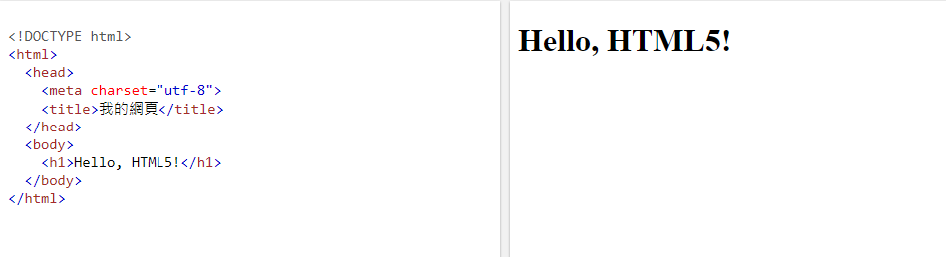
基本程式

Slide 10
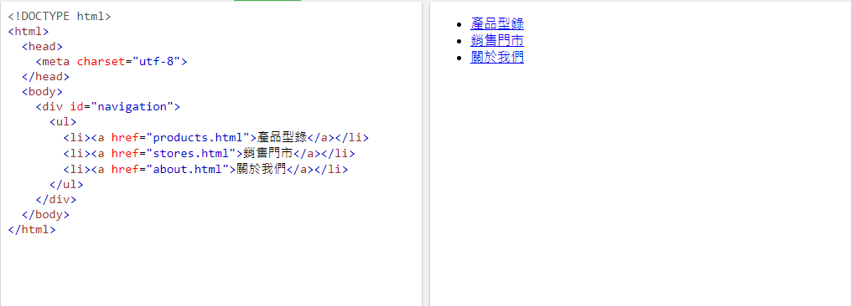
Div/Li__清單

Slide 11
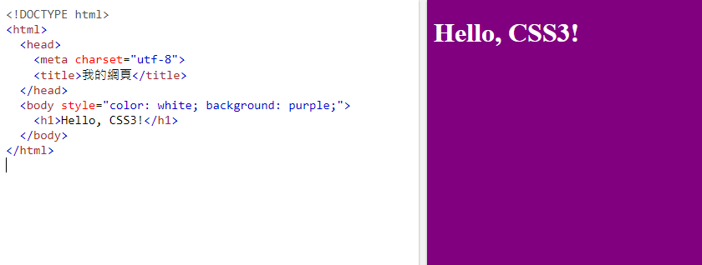
背景/字型

Slide 12
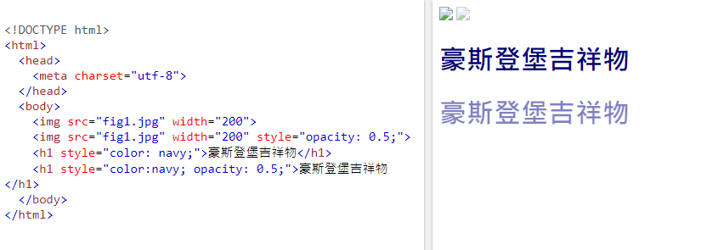
透明度

Slide 13
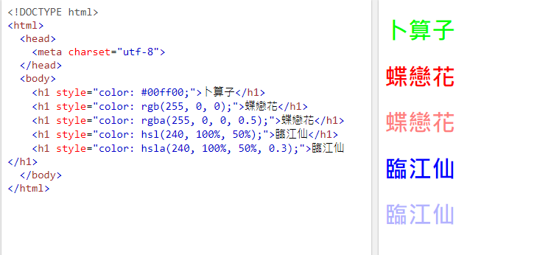
顏色字型

Slide 14
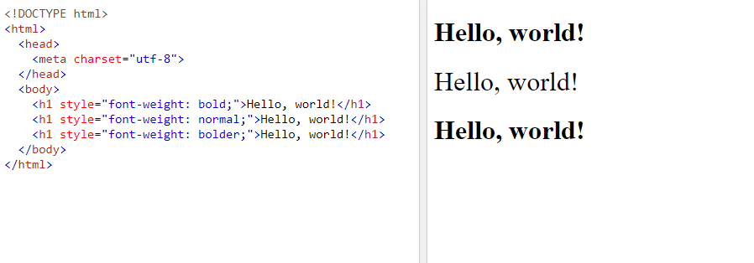
字體

Slide 15
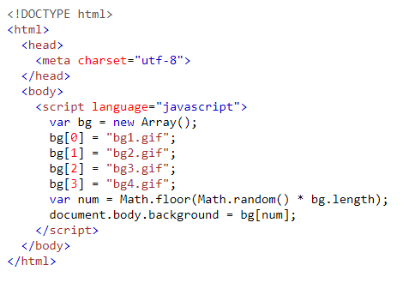

用gif成為背景

Slide 16
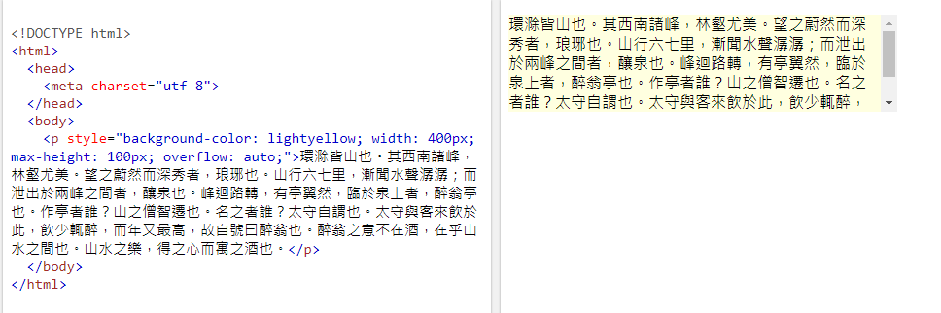
顯示或隱藏溢出的內容

Slide 17
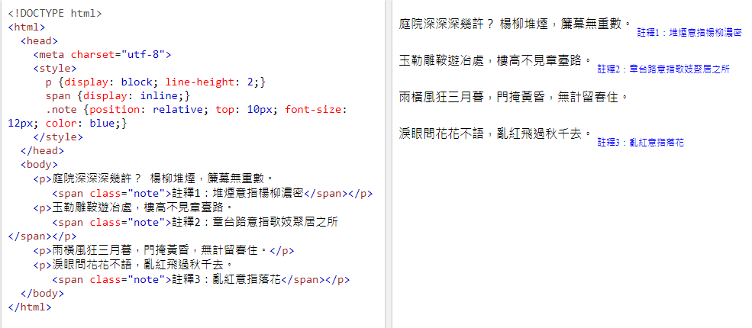
Box 的定位方式

Slide 18
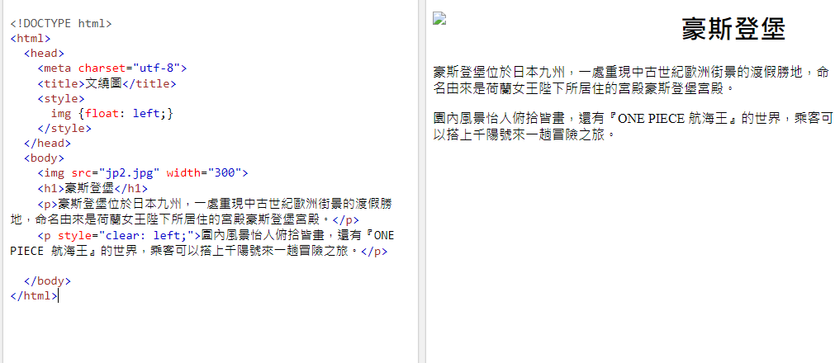
文繞圖

Slide 19
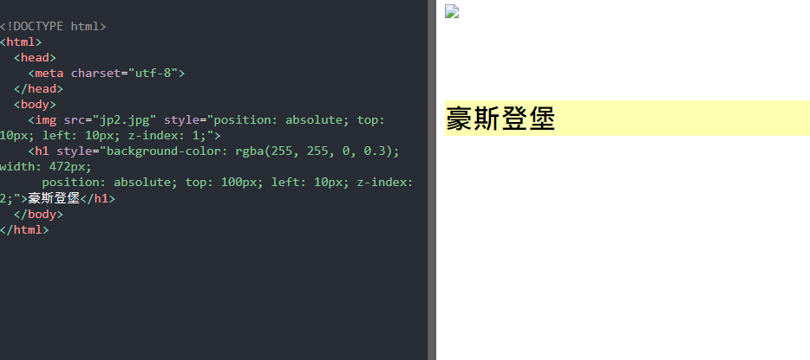
重疊順序

Slide 20
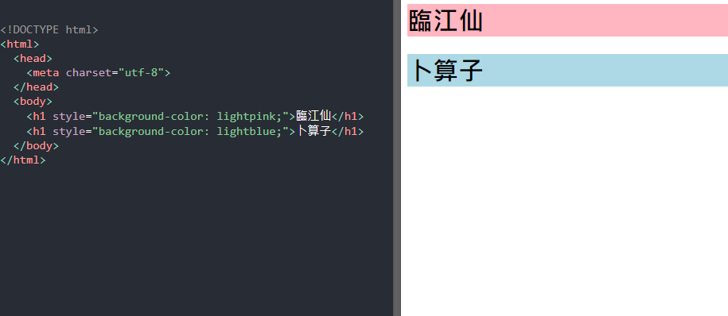
顯示或隱藏Box

